Slide 1
Prezentacija programa u Visual Basicu

Slide 2
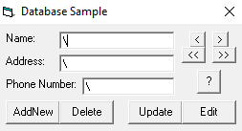
Jednostavna baza podataka

Slide 3
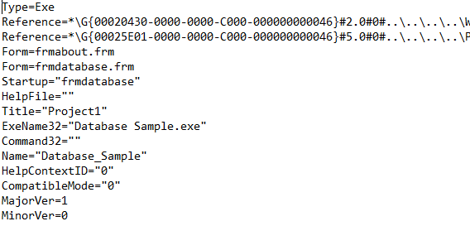
80%
Big numbers catch your audience’s attention

Slide 4
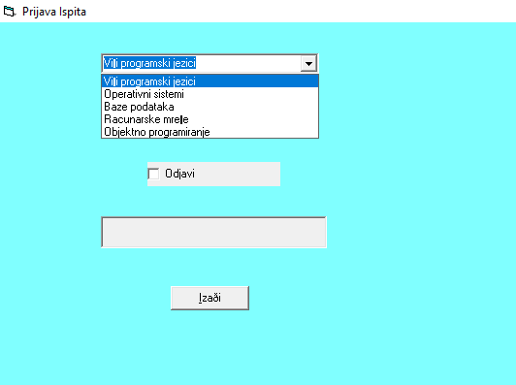
Prijava/odjava ispita

Slide 5
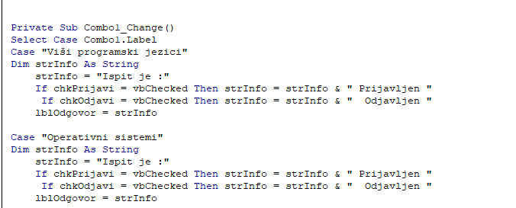

Slide 6
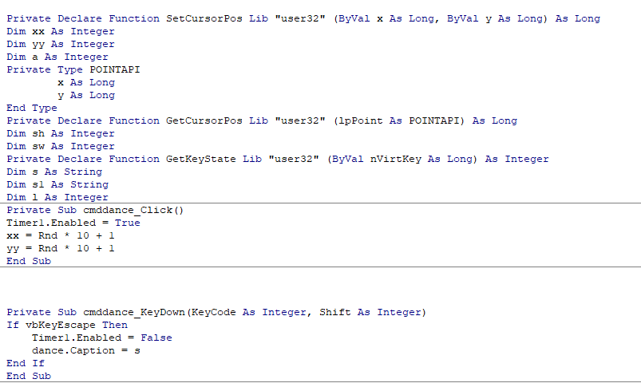
Pomjeranje misa

Slide 7

Hvala na paznji!

